Slide 1
Modello meccanico di un singolo asse
$$I_{m}$$
Momento d'inerzia del motore
m
$$I_{1}$$
Momento d'inerzia della puleggia di sinistra
$$I_{2}$$
Momento d'inerzia della puleggia di destra

Slide 2
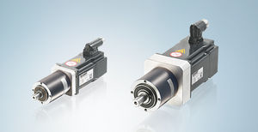
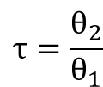
Motore + riduttore
RAPPORTO DI TRASMISSIONE
$$τ=\frac{θ_{2}}{θ_{1}}$$
$$θ_{1}$$
$$θ_{2}$$

Slide 3
Inerzia ridotta I_{r}
$$I_{m}$$
m
$$I_{1}$$
$$I_{2}$$
Il momento d'inerzia del riduttore viene conglobato in parte sul momento d'inerzia
del motore e in parte su quello della puleggia di sinistra
$$\begin{matrix}I_{r}=I_{m}+I_{1}τ_{1}^{2}+I_{2}τ_{2}^{2}+mτ_{3}^{2} \\ I_{r}=I_{m}+\left(I_{1}+I_{2}\right)τ_{1}^{2}+mτ_{3}^{2}\end{matrix}$$
$$τ_{3}=\frac{{velocità}_{m}}{\dot{θ_{1}}}=\frac{\left(\dot{θ_{2}}r\right)}{\dot{θ_{1}}}=τ_{1}r$$
$$\begin{matrix}I_{r}=I_{m}+\left(I_{1}+I_{2}\right)τ_{1}^{2}+mr^{2}τ_{1}^{2} \\ I_{r}=I_{m}+\left(I_{1}+I_{2}+mr^{2}\right)τ_{1}^{2}\end{matrix}$$

Slide 4

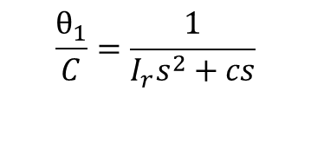
Modello della trasmissione meccanica
$$I_{r}$$
$$θ_{1}$$
EQUILIBRIO DINAMICO
laplacetrasformando
$$\frac{θ_{1}}{C}=\frac{1}{I_{r}s^{2}+cs}$$
$$I_{r}{\ddot{θ}}_{1}+c{\dot{θ}}_{1}=C$$
DOVE
c = coefficiente di smorzamento
C = coppia erogata dal motore
$$F\left(s\right)=\frac{1}{I_{r}s^{2}+cs}$$
FUNZIONE DI
TRASFERIMENTO
DELLA COMPONENTE
MECCANICA DELL'ASSE

Slide 5
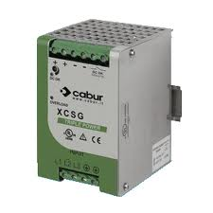
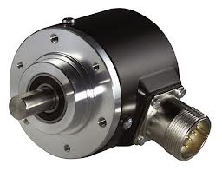
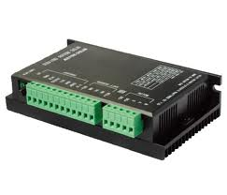
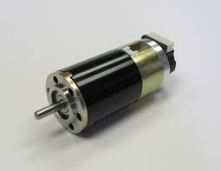
Driver motore
ALIMENTATORE
ENCODER
Seganle di potenza
Al motore
Riferimento
Posizione angolare

Slide 6
Pilatoggio del driver: 2 possibilità
1) Driver controllato con un segnale che è proporzionale alla corrente (e quindi alla coppia) erogata al motore
Driver controllato con un segnale che è proporzionale alla tensione (e quindi alla velocità del motore) erogata al motore.
$$C=k_{c}V_{ref}$$
$$V=k_{v}V_{ref}$$
$$V_{ref}$$
DRIVER
$$C$$

Slide 7
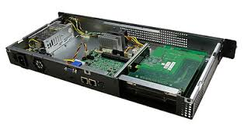
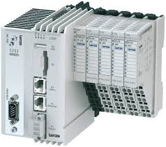
Schema reale compressivo dell'asse
PID
Segnale di riferimento
+
-
MOTION CONTROL BOARD
PLC o PC o unità supervisione

Slide 8

Schema concettuale controllo di posizione
Segnale al driver
coppia
errore
$$\frac{1}{I_{r}s^{2}+cs}$$
Segnale di
riferimento
PID
$$k_{c}$$
+
-
$$e$$
$$V$$
$$θ$$
$$θ_{r}$$
$$C$$
$$V=k_{p}e+k_{d}\dot{e}+k_{I}\int{e}$$
AZIONI DEL PID

Slide 9
Funzione trasferimento PID
Segnale al driver
coppia
errore
$$\frac{1}{I_{r}s^{2}+cs}$$
Segnale di
riferimento
PID
$$k_{c}$$
+
-
$$e$$
$$V$$
$$θ$$
$$θ_{r}$$
$$C$$
LAPLACETRASFORMANDO
$$V=k_{p}e+k_{d}\dot{e}+k_{I}\int{e}$$
$$V\left(s\right)=\left(k_{p}+k_{d}s+\frac{k_{I}}{s}\right)E\left(s\right)$$

Slide 10
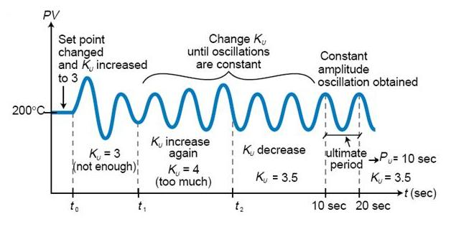
Ziegler–Nichols tuning di PID
Si attiva solo la componente proporzionale kp del PID
La si aumenta progressivamente fino a che non si registra una oscillazione stabile
Ku = ultimate gain = guadagno proporzionale per il quale il sistema oscilla stabilmente
Tu = periodo dell'oscillazione

Slide 11
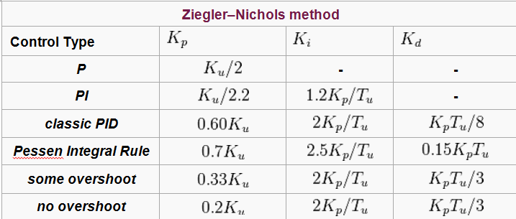
Tabella dei parametri PID secondo Ziegler–Nichols
Una volta rilevati ku e Tu, essi vengono impiegati per calcolare i parametri del PID
secondo la tabella seguente

Slide 12
Mitsubishi autotuning
https://www.youtube.com/watch?v=gHuGc0l-mhc

Slide 13
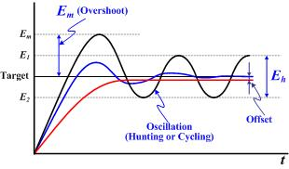
Considerazioni pratiche riguardanti i parametri del PID
Kp = guadagno proporzionale
azione proporzionale all'errore
aumenta reattività
tende a rendere il sistema instabile
Sistema preciso
Possibilità di overshoot

Slide 14
Considerazioni pratiche riguardanti i parametri del PID
Kd = guadagno derivativo
introduce un'azione smorzante
non è sempre facile implementarla
tende ad aumentare il margine di stabilità a parità dell'azione proporzionale

Slide 15
Azione derivativa ed errore di quantizzazione
$${Vel}_{stimata}=\frac{θ_{enc}\left(t+Δt\right)−θ_{enc}\left(t\right)}{Δt}=$$
$$=\frac{θ_{reale}\left(t+Δt\right)−θ_{reale}\left(t\right)±Δquantizzazione}{Δt}$$
$$=\frac{θ_{reale}\left(t+Δt\right)−θ_{reale}\left(t\right)}{Δt}±\frac{Δquantizzazione}{Δt}$$
$$={Vel}_{reale}±\frac{Δquantizzazione}{Δt}$$
$$\lim_{Δt→0}\frac{Δquantizzazione}{Δt}=∞$$

Slide 16
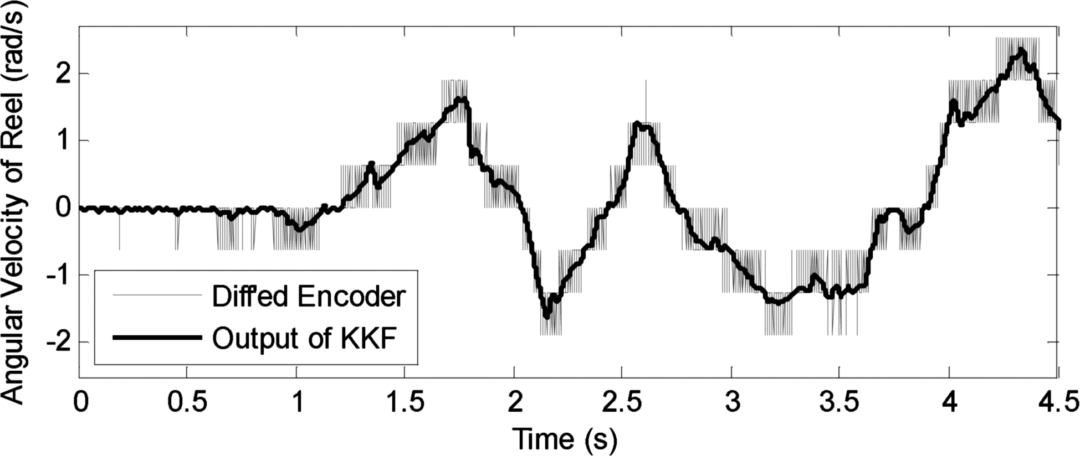
Azione derivativa ed errore di quantizzazione
ESEMPIO DI STIMA DELLA VELOCITÀ DAL SEGNALE DELL'INCODER
COME INTERVENIRE?
FILTRARE IL SEGNALE

Slide 17
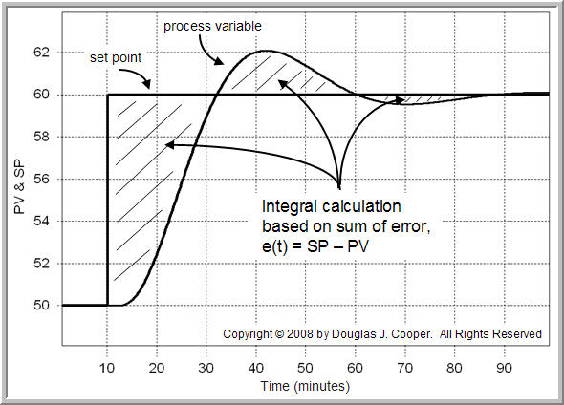
Considerazioni pratiche riguardanti i parametri del PID
Ki = guadagno integrale
annulla l'errore a regime
Tende ad accumulare troppo quando il setpoint e molto distante dalla posizione attuale

Slide 18
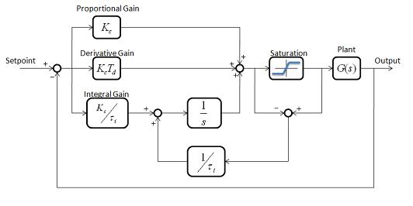
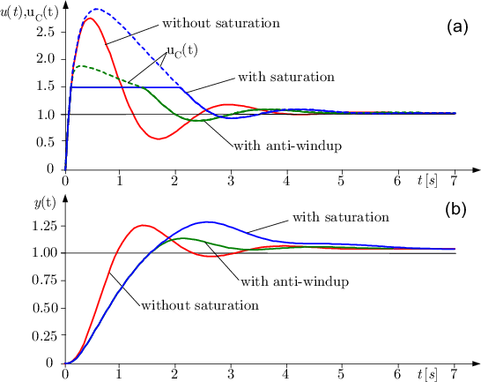
Anti wind-up
Il blocco di saturazione mitiga l'azione
del controllo
Il valore prima e dopo il blocco della
saturazione viene impiegato per
abbassare il guadagno dell'integrale

Slide 19

Feed forward
MODELLO DINAMICO
calcola la coppia ideale
da fornire al sistema a partire
dalle equazioni dinamiche del sistema
$$C$$
$$θ$$
$$\frac{1}{I_{r}s^{2}+cs}$$
$$θ_{r}$$
+
PID
+
$$k_{c}$$
-
+
$$e$$
$$V$$

Slide 20
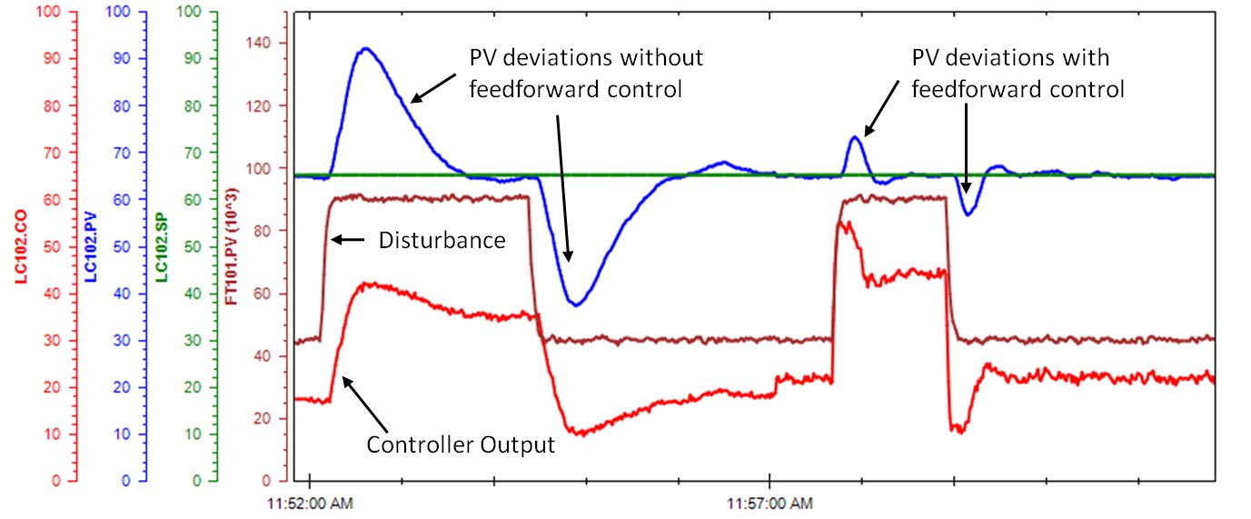
Effetto Feed forward

Slide 21
Effetto Feed forward
https://www.youtube.com/watch?v=YiI38jpnb20
https://www.youtube.com/watch?v=vo_lOfGFPEg

Slide 22
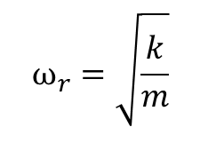
Presenza di elasticità nella trasmissione
k
m
FREQUENZA DI RISONANZA
DEL SISTEMA CHE NON DEVE ESSERE ECCITATA
$$ω_{r}=\sqrt{\frac{k}{m}}$$

Slide 23
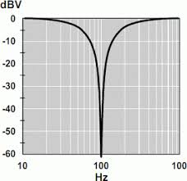
Notch Filter, sistema per non eccitare le frequenze di risonanza
Notch filter = filtro di segnale che fa passare tutte le frequenze tranne quelle intorno a una banda prefissata
$$ω_{r}$$

Slide 24
Notch filter nel loop di controllo
FEED FORWARD
$$C$$
$$θ$$
$$θ_{r}$$
+
PID
+
$$k_{c}$$
ASSE CON
RISONANZA
-
+

Slide 25
Applicazione industriale azionamento con Notch filter
https://www.youtube.com/watch?v=mXj_6OSr3_o

Slide 26
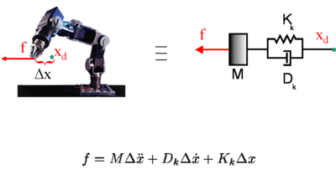
Controllo di impedenza
Il robot modifica la propria posizione di riferimento in maniera tale che
nell'ambiente con cui interagisce sia percepito con una determinata impedenza

Slide 27
https://www.youtube.com/watch?v=sbhiNNIxMNQ

Slide 28
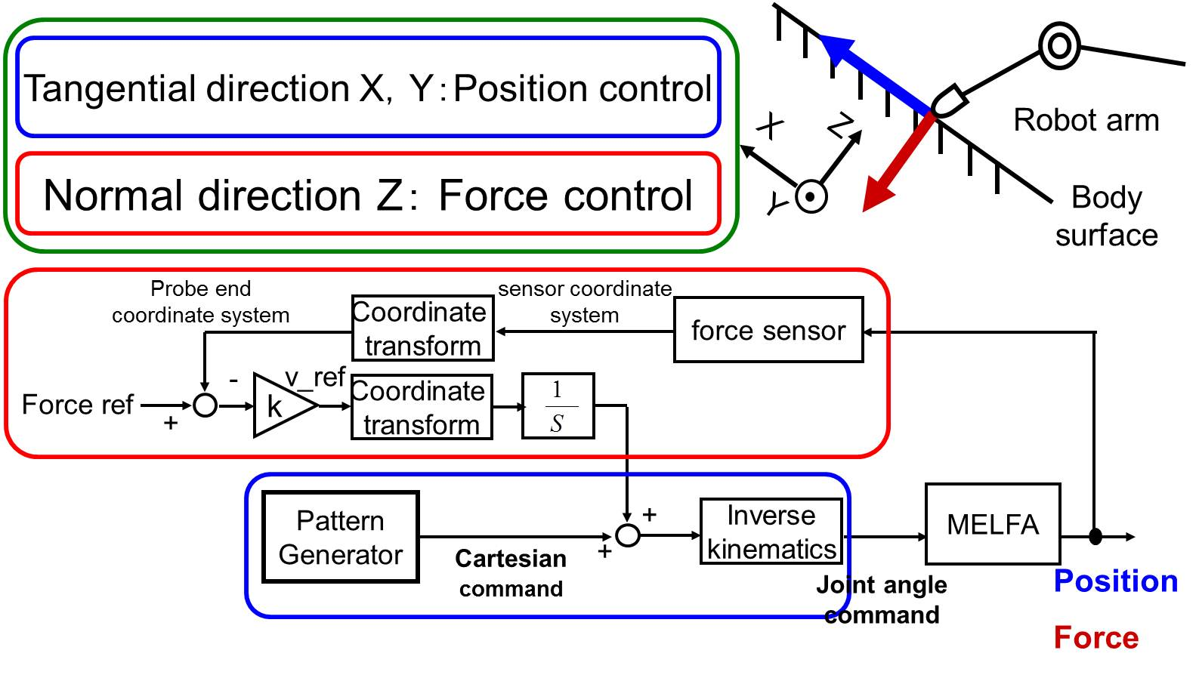
Schema controllo misto forza-posizione

Slide 29
https://www.youtube.com/watch?v=kOPVvYapElQ

